Slide 1
PROJEKAT 2 GIS
Marko Krstic 1374

Slide 2
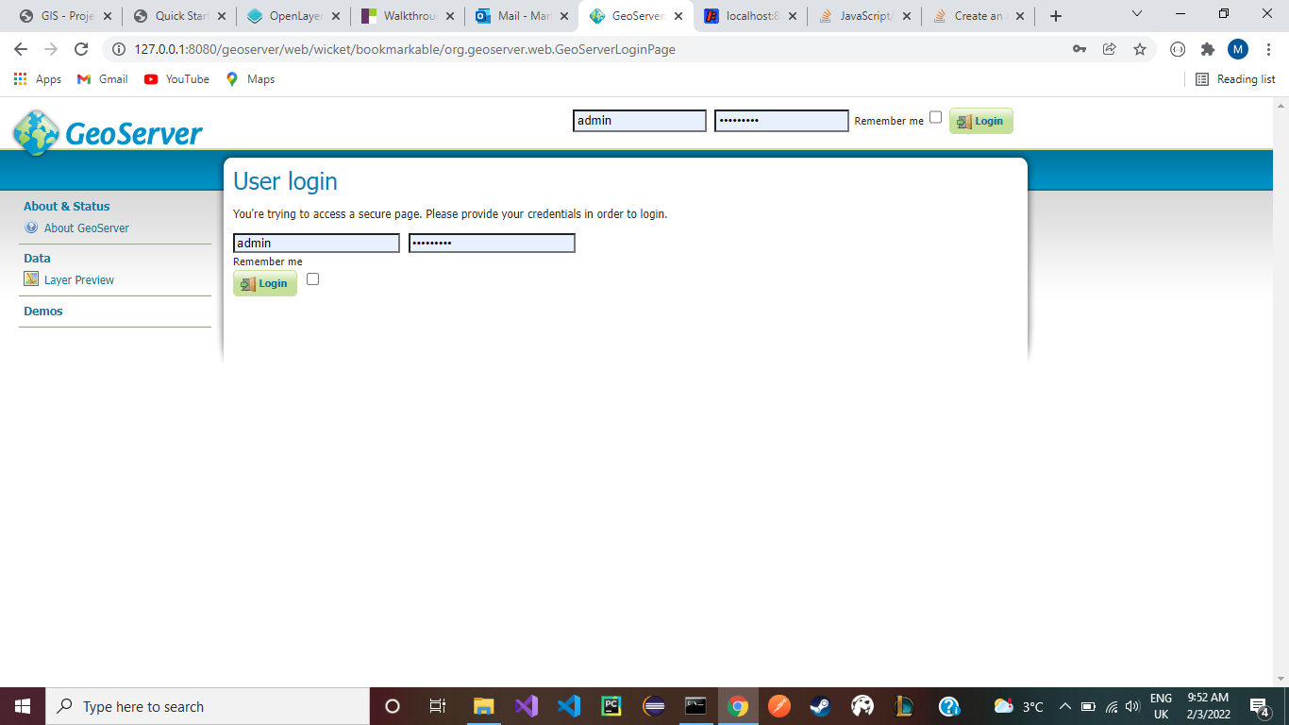
Cilj projekta
Drugi projekat iz GIS-a imao je za cilj stvaranje web aplikacije koja ce prikazati I manipulisati slojeve geo-informacionih podataka koje cuvamo u PostGIS bazi. Web aplikacija je pisana u Leaflet-u, Javascript frameworku za prikaz geografskih podataka na nekoj Web stranici. Serverski deo predstavlja GeoServer I on sadrzi layere iz postgis baze.
Na Web UI GeoServera logujemo se
admin/geoserver kredencijalima.

Slide 3
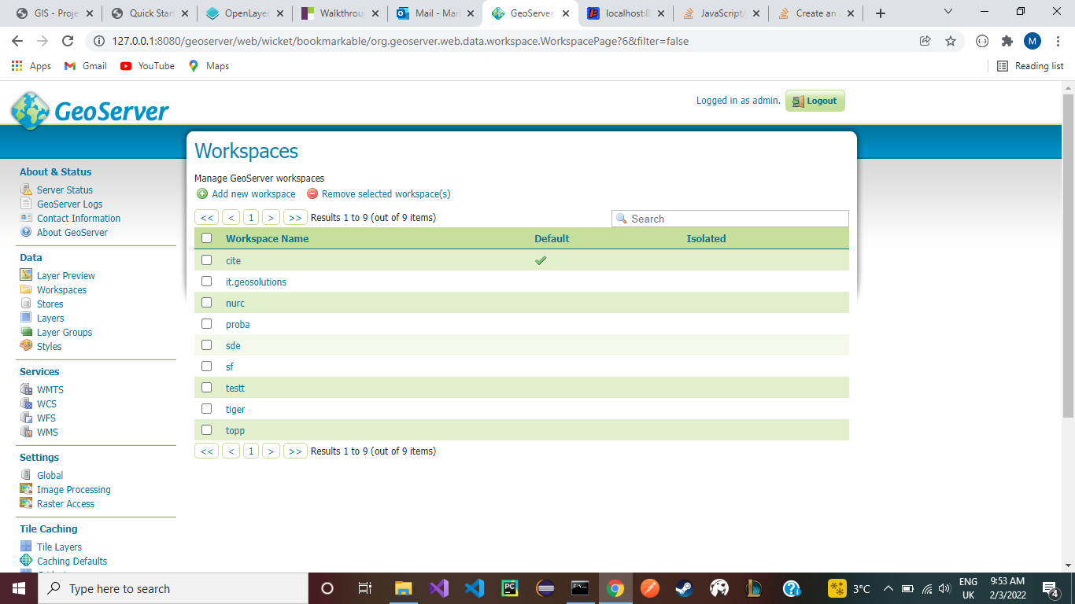
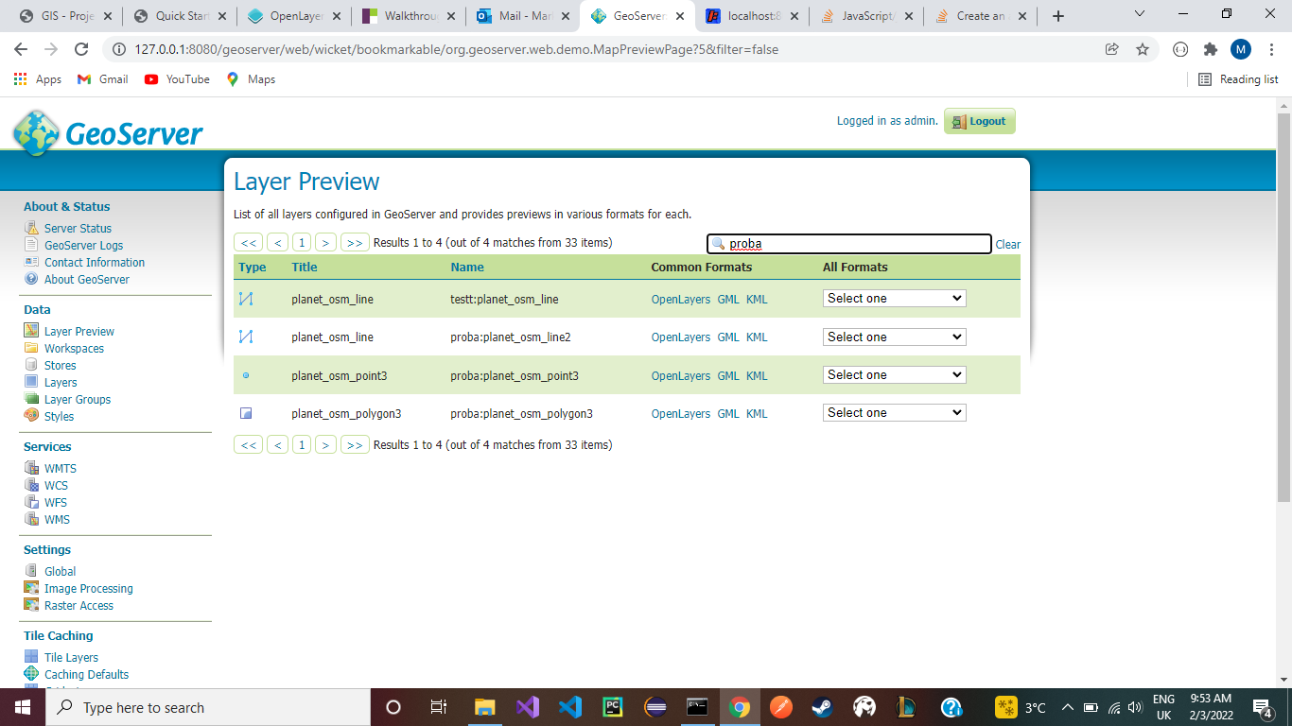
Podesavanje GeoServera
Nakon uspesnog instaliranja I konfiguracije servera, prvo moramo dodati novi workspace koji u sebi sadrzi layer-e nekog store - a. Store ima svoj datasource koji moze biti lokalni fajl ili postgis baza, u ovom projektu ja sam koristio bazu. Nakon kreiranja store-a mozemo jasno videti koji slojevi geografskih podataka se nalaze u tom store-u. Da bi se ti slojevi prikazali u workspace-u kojem store pripada, moraju se publish-ovati.

Slide 4
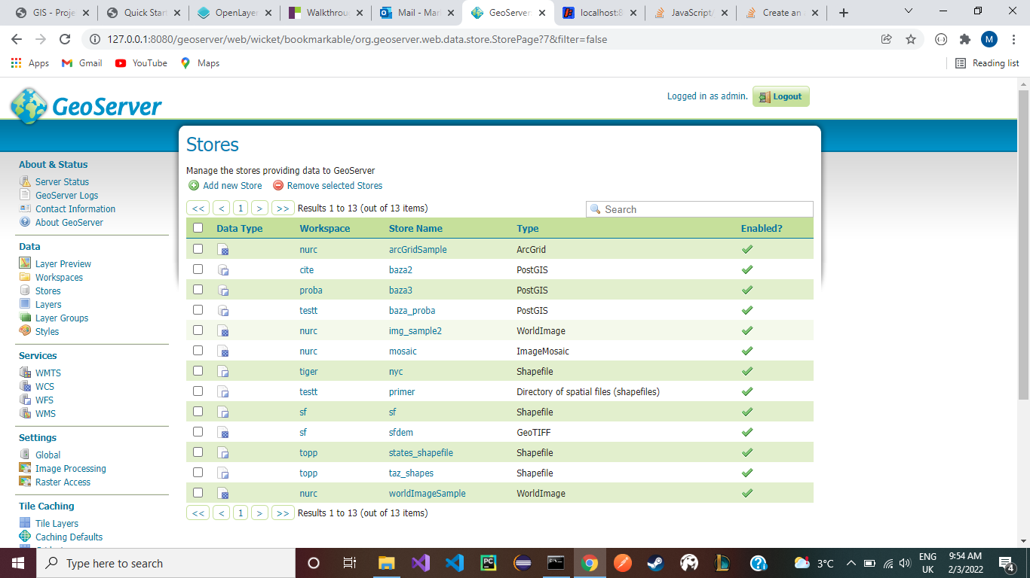
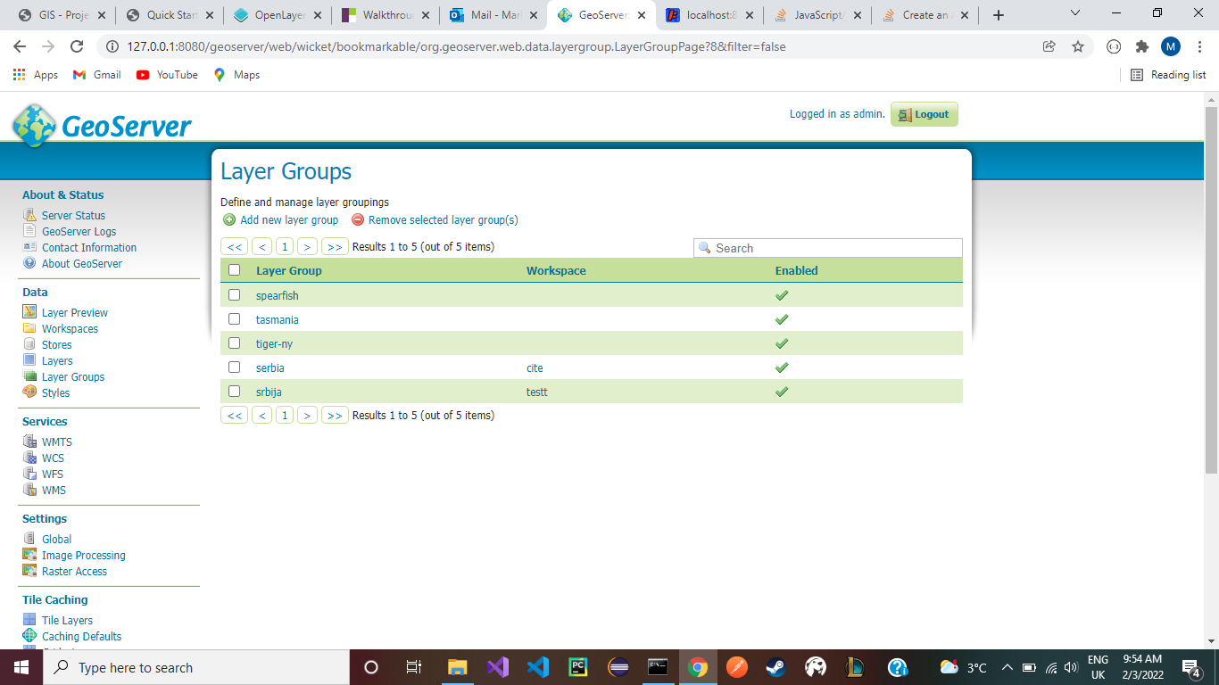
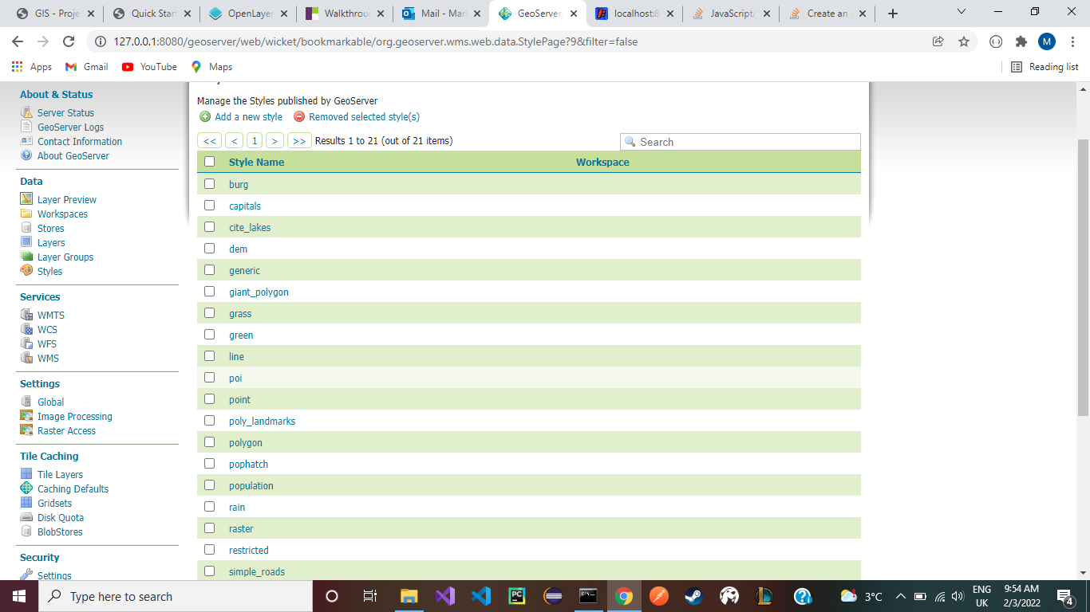
U kartici Layers mozemo videti dostupne I publishovane Slojeve podataka koje geo server poseduje uz to kojim workspace-ovima ti slojevi pripadaju.
Vise slojeva grupisemo u logicke celike koje se zovu Layer Groups, ovo radimo zbog jednostavnije manipulacije I prikaza podataka koji pripadaju istim logickim celinama.

Slide 5
Svaki sloj podataka se moze prikazati razlicitim stilom, neke stilove sam GeoServer nudi, dok neke mozemo da stvorimo sami po nasim potrebama. Stil odredjuje nacin prikaza tog sloja u web pretrazivacu.

Slide 6
WMS I WFS
Da bi nasi layer-i podataka bili dostupni web klijentima, I drugim aplikacijama, moramo ih publish-ovati kroz WMS I/ili WFS, to su servisi pomocu kojih geo server komunicira i odgovara na zahteve klijenata.
Mozemo puplishovati samo neke workspace-ove, dok druge ne moramo.

Slide 7
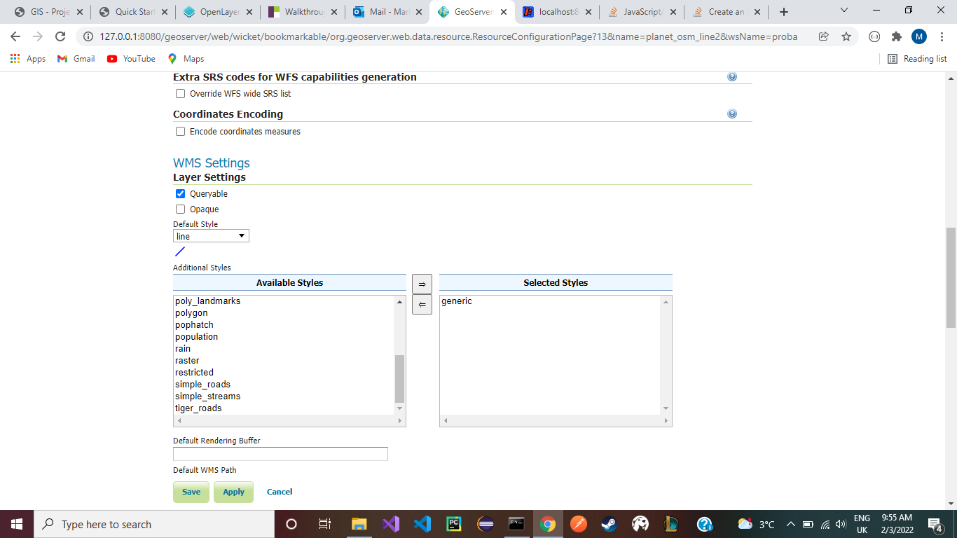
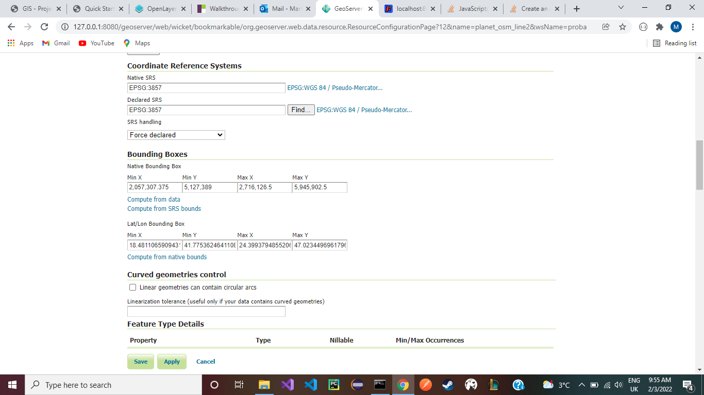
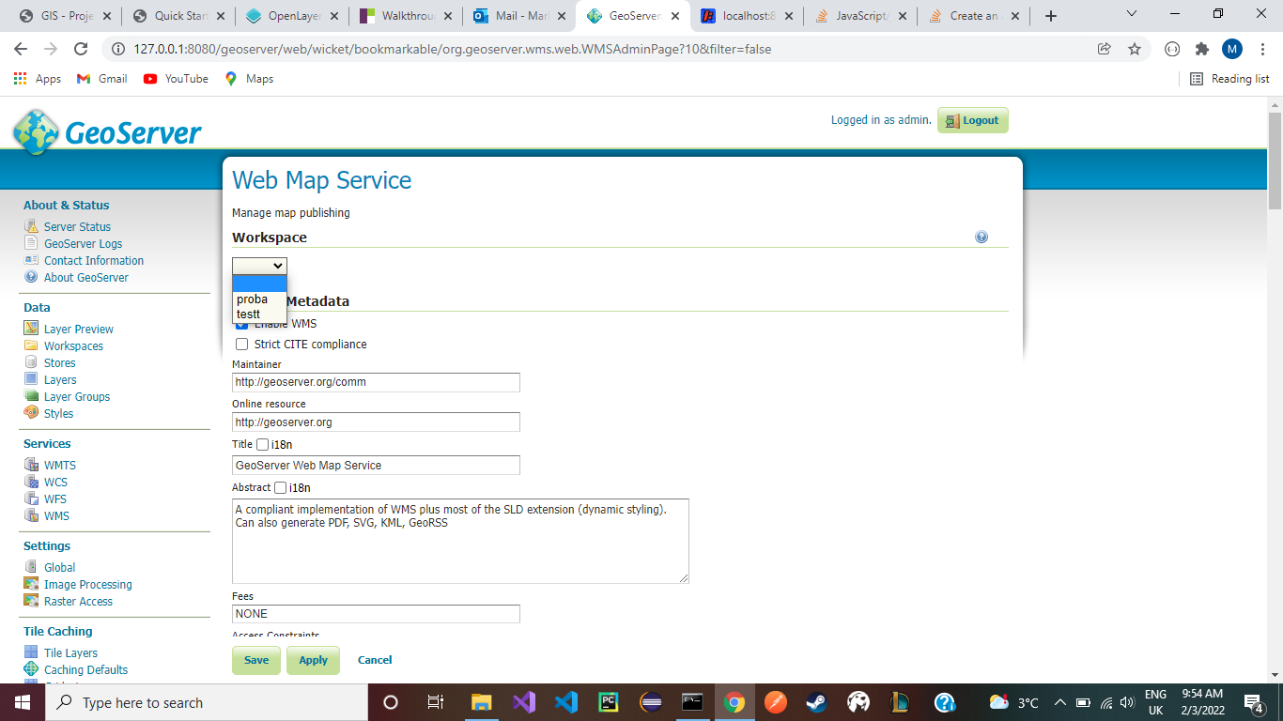

Slide 8
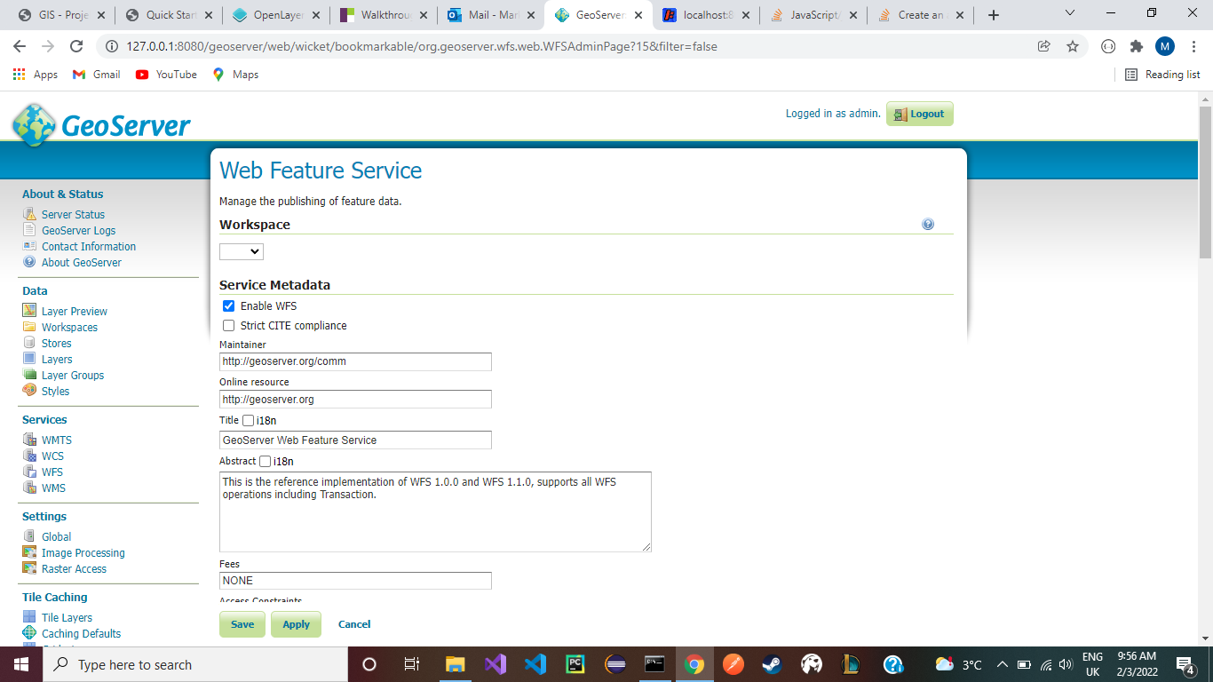
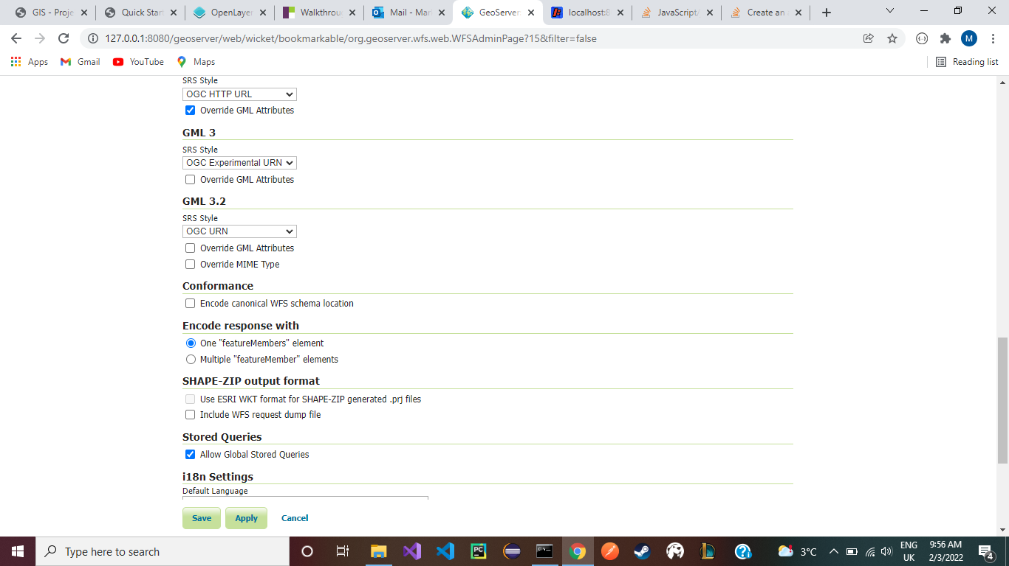

Slide 9
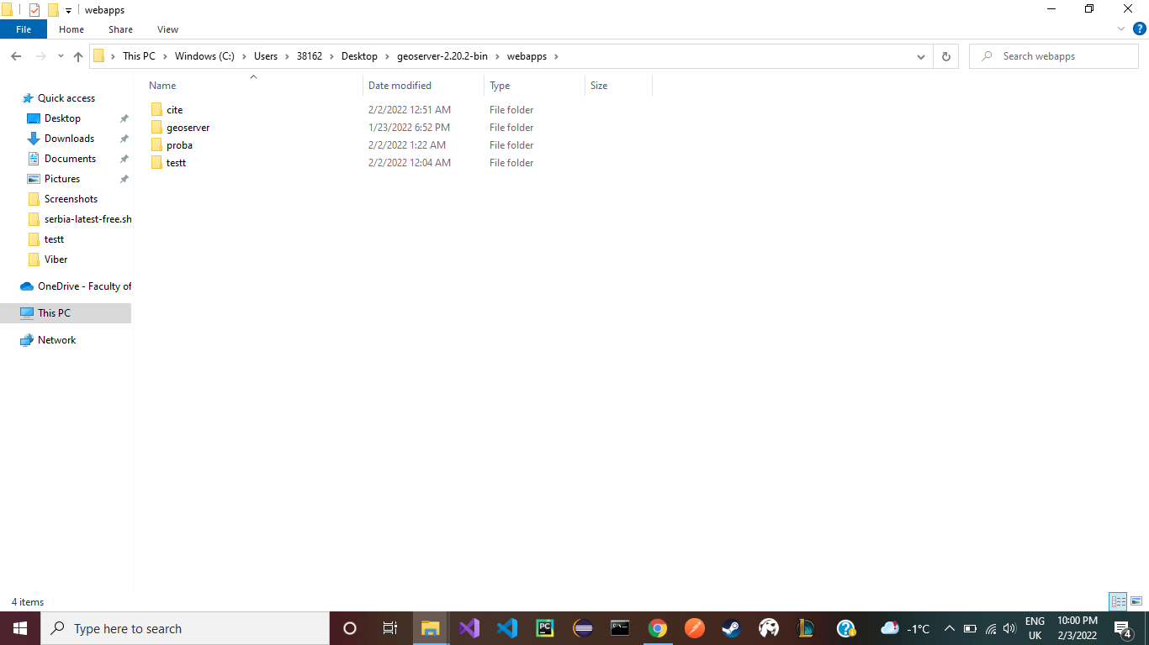

Web klijent
U ovom projektu web klijent je jednostavna web aplikacija koju hostujem na geo serveru i nalazi se na putanji localhost->geoserver-> proba-> index.html. Klijent je pisan koristeci Javaskript biblioteku Leaflet.

Slide 10
Kod klijenta je dat na github repozitorijumu, a u nastavku ce biti prikazani snimci ekrana.
Klijent poseduje sledece funkcionalnosi: filtriranje I prikaz samo selektovanog jednog ili vise slojeva, iscrtavanje markera na mapi, obezbedjen prikaz informacija za neku karakteristicnu lokaciju na koju je korisnik klinkuo....

Slide 11
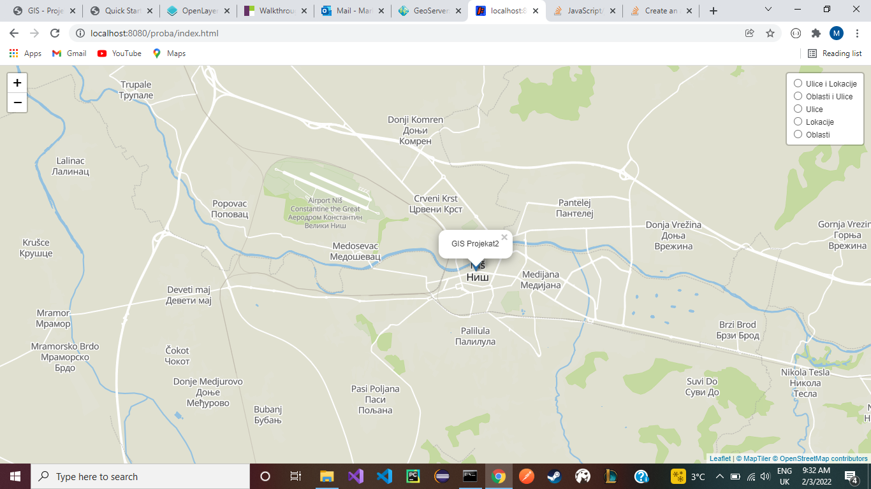
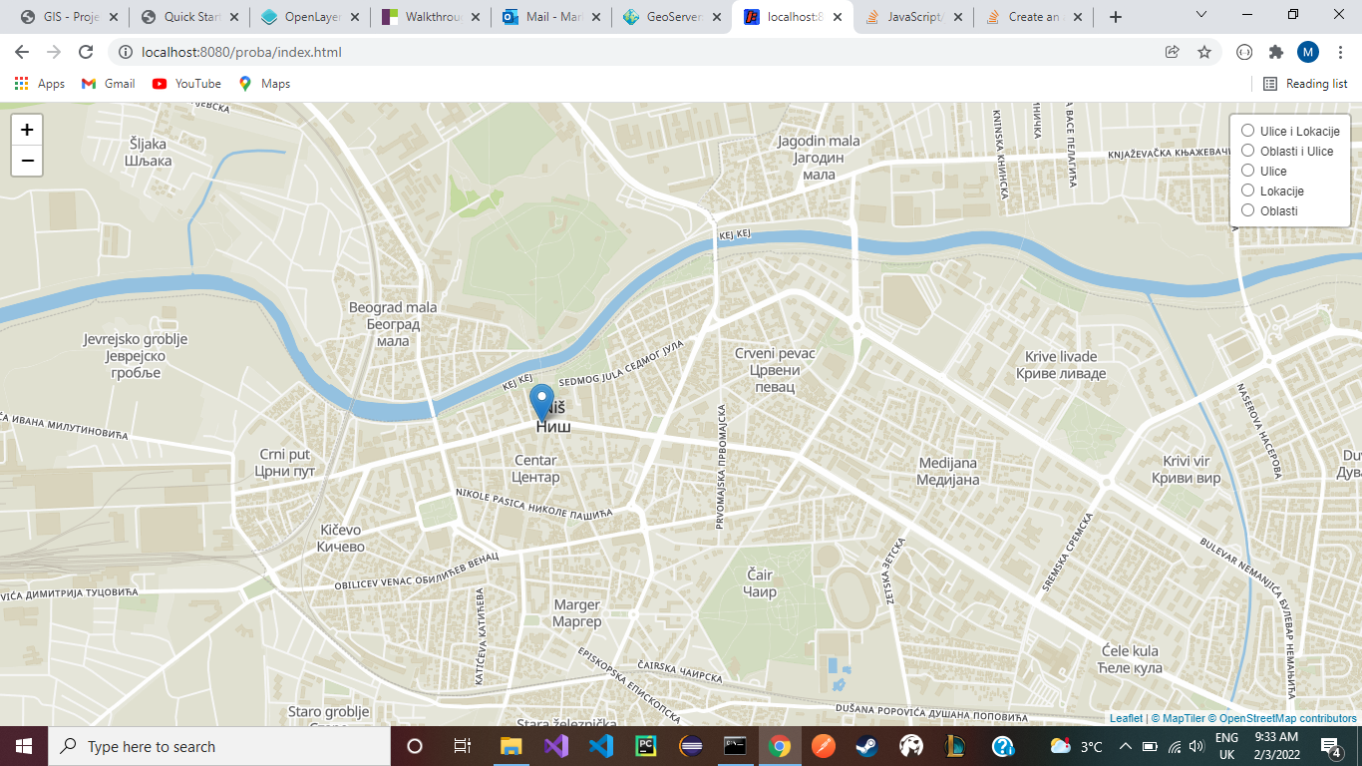
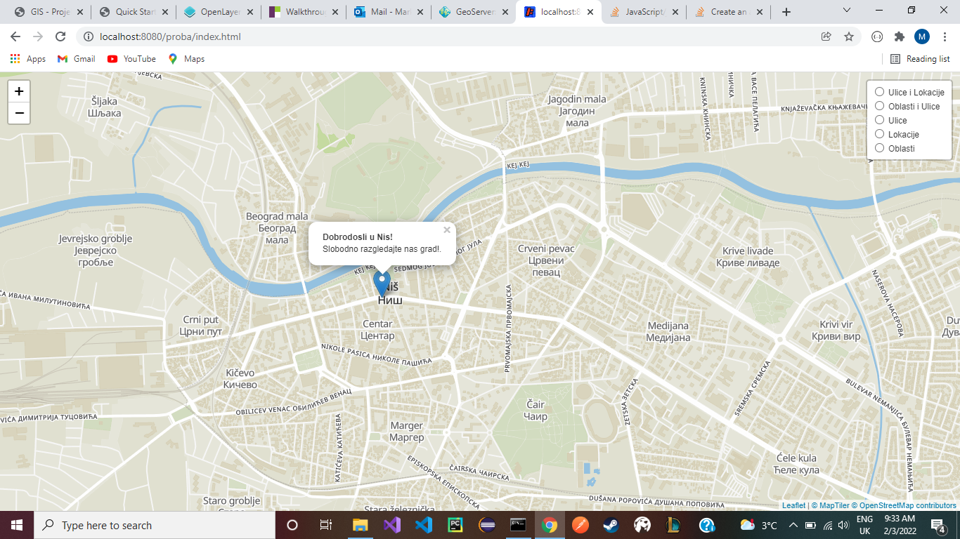


Slide 12

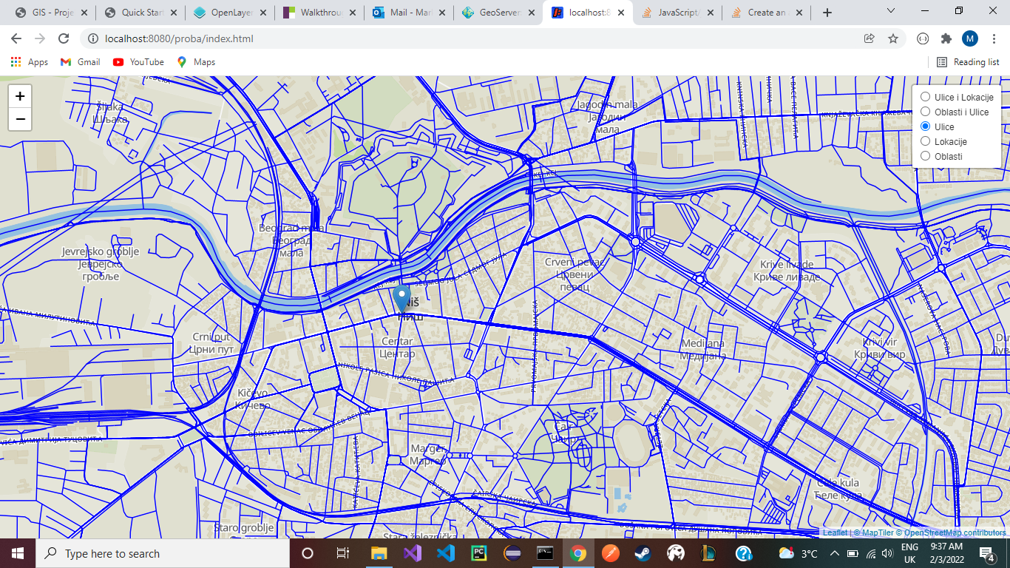
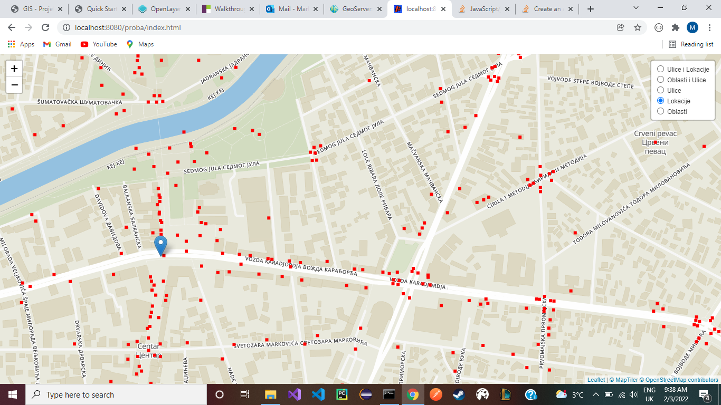
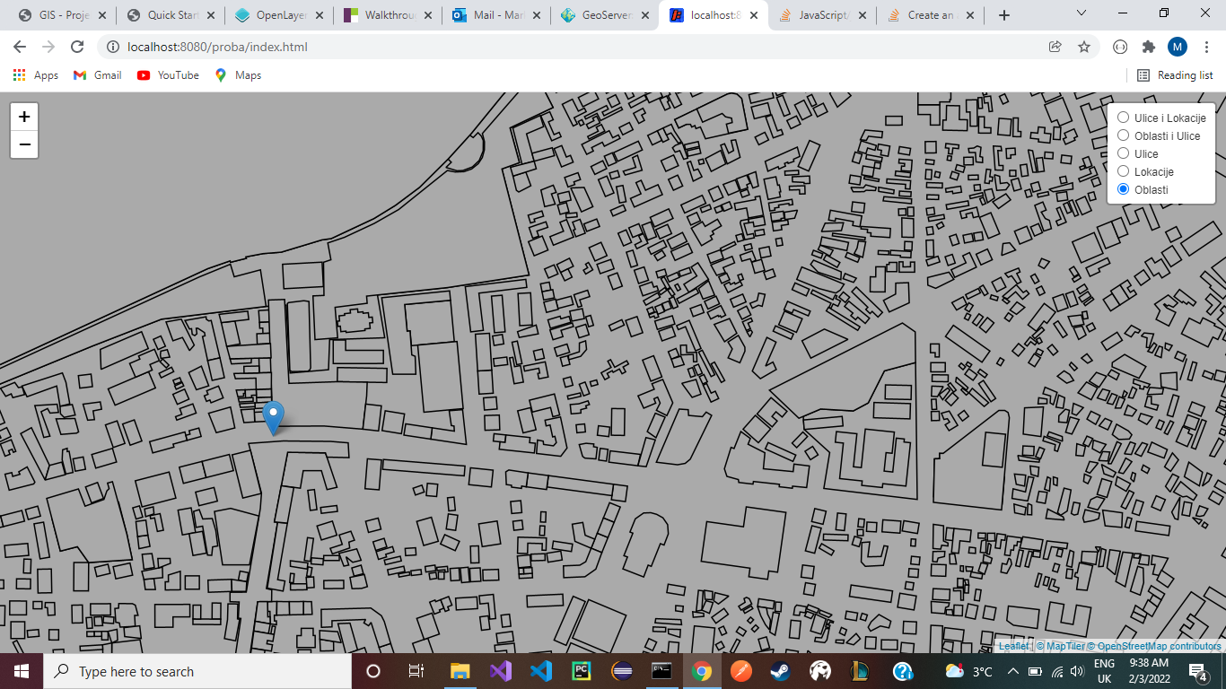

Slide 13
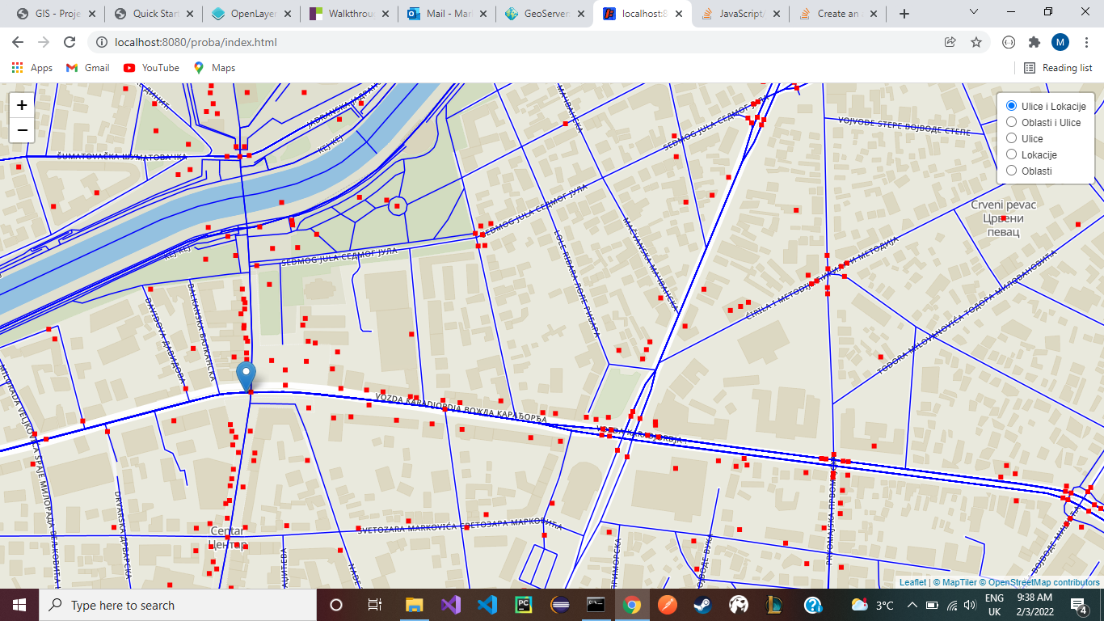
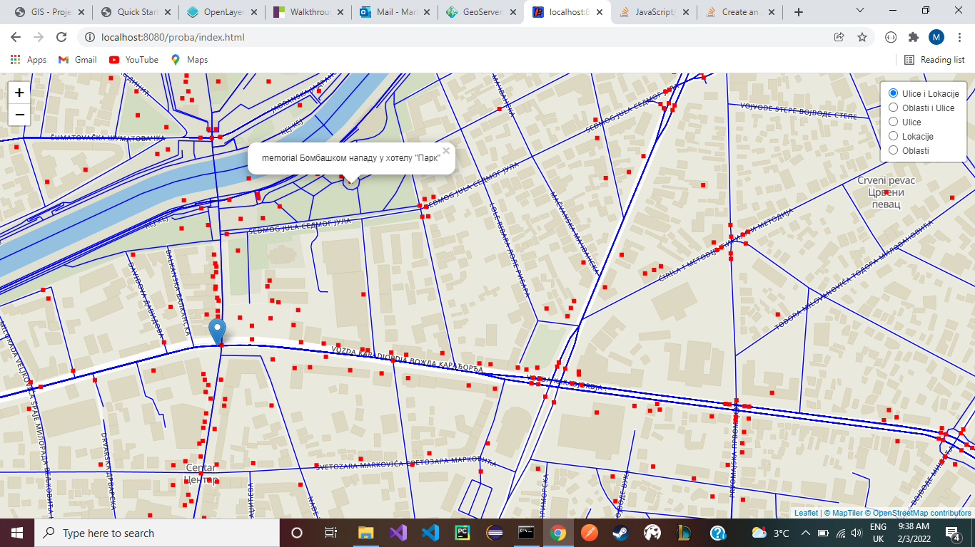

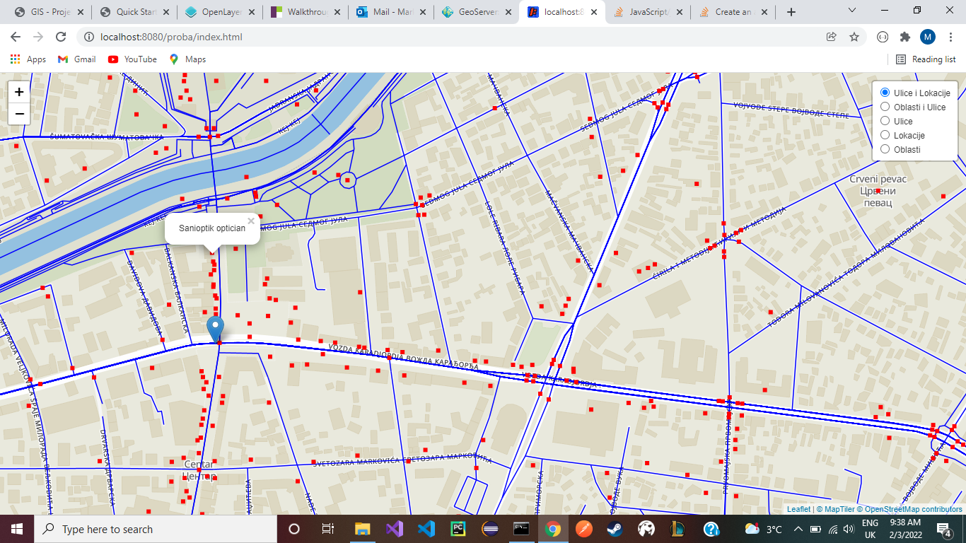

Slide 14
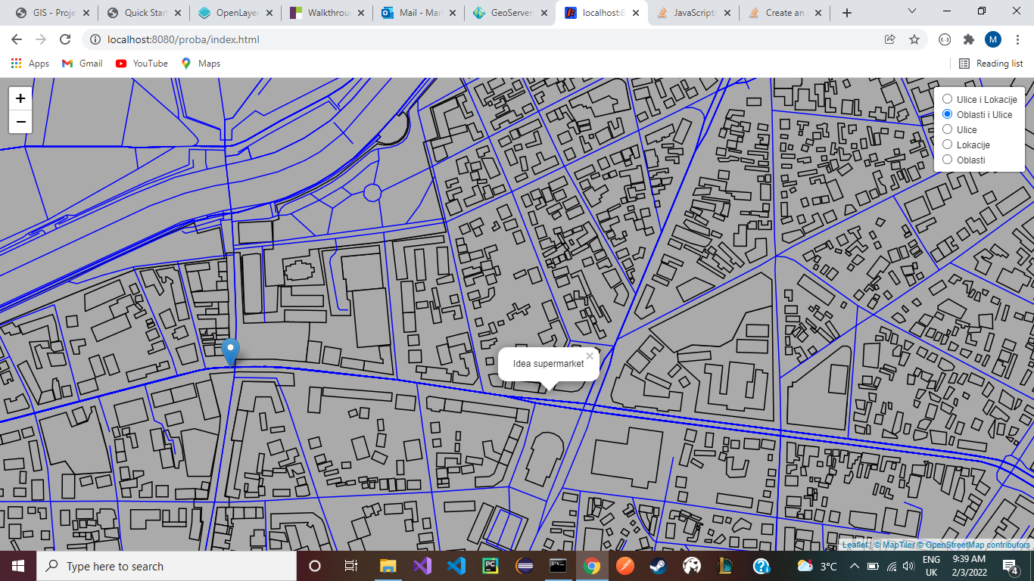

Slide 15
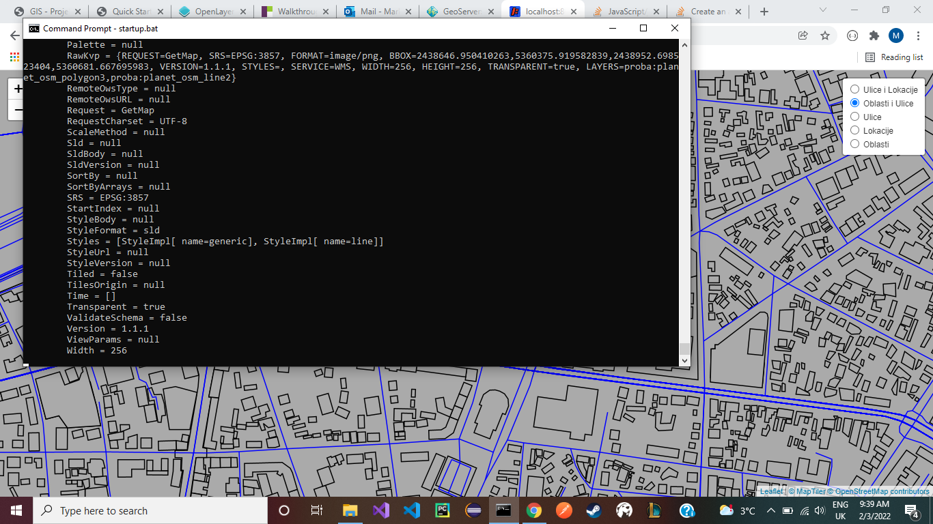
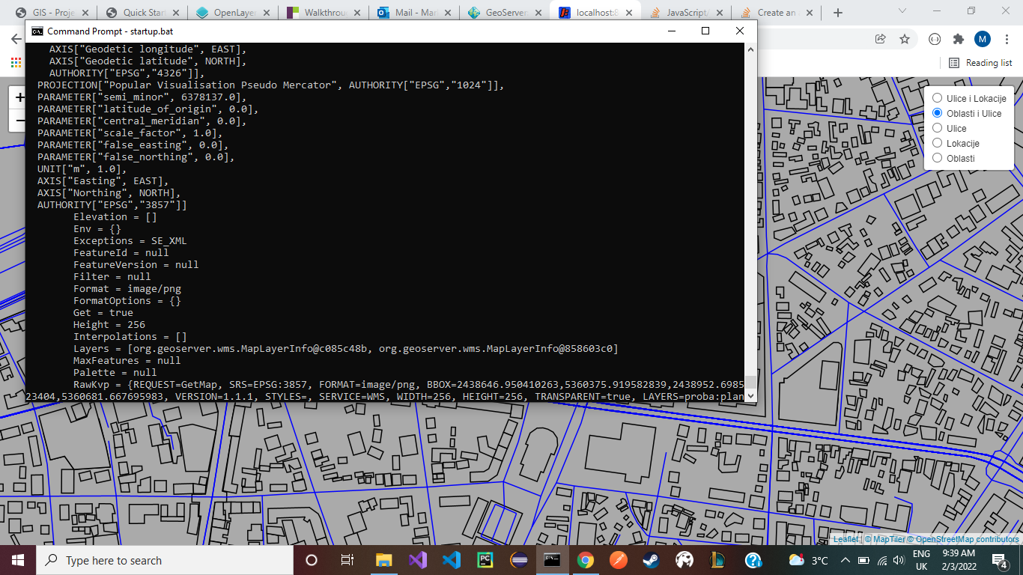
Prikaz obrade klijentskih HTTP zahteva GeoServera

Slide 16


Slide 17
HVALA NA PAZNJI, pogledajte i kod na github repozitorijumu
MARKO KRSTIC, 1374

